Slide 1


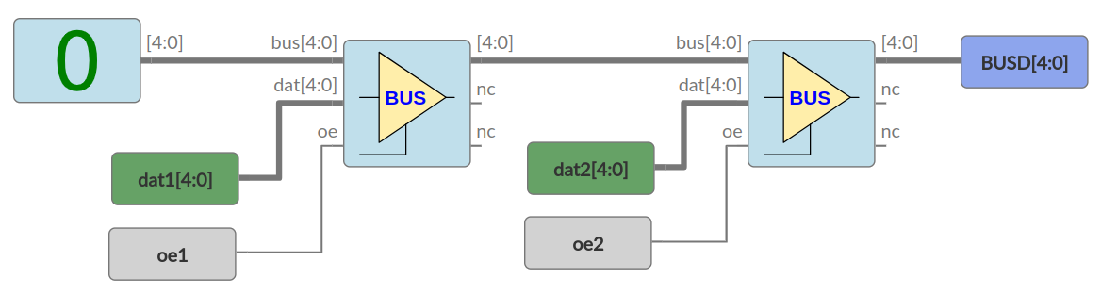
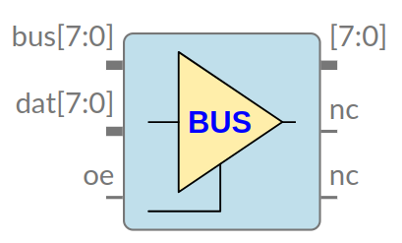





Cuaderno Técnico de FPGAs libres
CT.14: Buses: Medio compartido
Juan González Gómez
@Obijuan_cube
https://github.com/Obijuan
Madrid, 2023-Enero-17

